Slide 1
Customer relationship manager: Contactos e promoções
Elaborado por:
João Coelho nº 1010832
Sandro Marques nº 1010985
Vasco Fortuna nº 1010834

Slide 2
CRM-Contactos e Promoções
O QUE É?
Gestor de contactos
Gestor de promoções
Segmentação de contactos

Slide 3
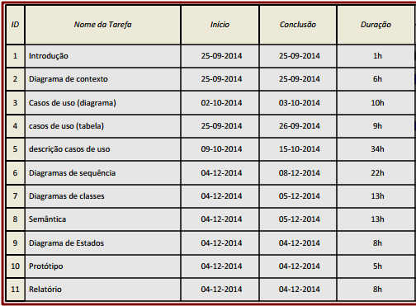
CRM-Mapa de gantt

Slide 4
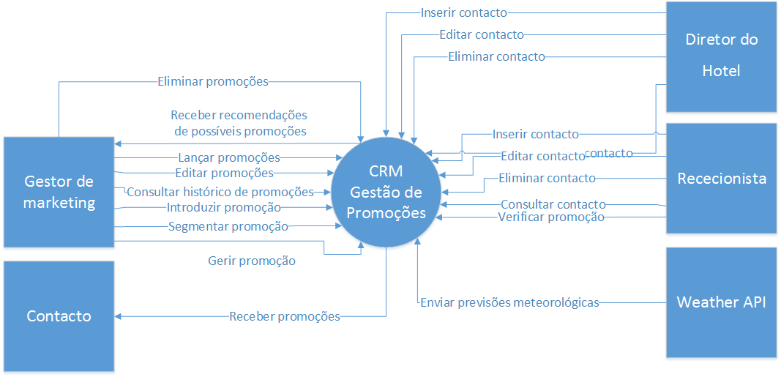
CRM-Diagrama de contexto

Slide 5
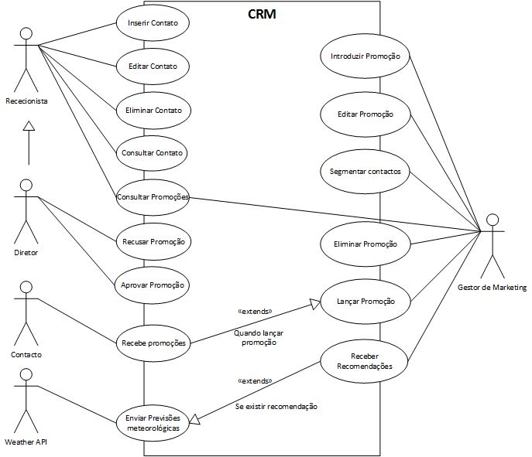
CRM-Diagrama de Casos de uso

Slide 6
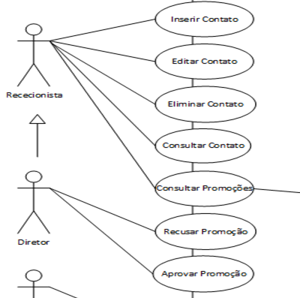
CRM-Diagrama de Casos de uso

Slide 7
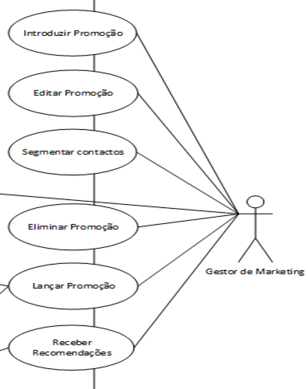
CRM-Diagrama de Casos de uso

Slide 8
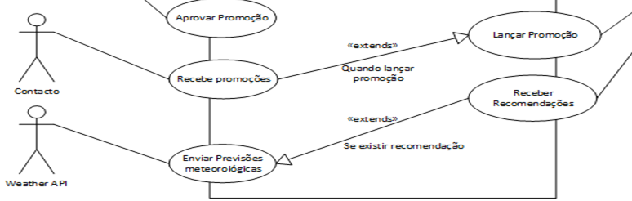
CRM-Diagrama de Casos de uso

Slide 9
CRM-Descrição de casos de uso
Nome | Introduzir promoção
Objetivo | O gestor de marketing introduz uma promoção
Prioridade | Alta
Pré-condição | Efetuar o login
Cenário principal | O ator clica no botão “Inserir promoção” O sistema disponibiliza a lista de quartos O ator seleciona o quarto(s) O sistema mostra o formulário (Nome da promoção, percentagem de desconto, detalhes da promoção, imagem da promoção, data de inicio, data de fim) O ator preenche os campos e confirma os dados O sistema guarda o registo
Cenário alternativo | O ator pode clicar no botão “Cancelar” a qualquer momento 3.a. O ator não preencheu todos os campos obrigatórios e aparece uma mensagem de erro.
Pós-condição
Casos de teste | Verificar se ao omitir campos obrigatórios, o sistema apresenta mensagem de erro. Verificar se o nº max. Utilizações >= 1 e apenas permitir atualizar numéricos. A data fim não pode ser inferior à data inicio

Slide 10
CRM-Descrição de casos de uso
Nome | Segmentar contactos
Objetivo | O ator segmenta os contactos
Prioridade | Média
Pré-condição | Login válido
Cenário principal | O sistema habilita o botão “Segmentar contactos” O ator clica no botão “Segmentar contactos” O sistema mostra o formulário da segmentação de contactos O ator escolhe os campos necessários à segmentação O sistema guarda o registo
Cenário alternativo | O ator pode clicar no botão “Cancelar” a qualquer momento
Pós-condição
Casos de teste

Slide 11
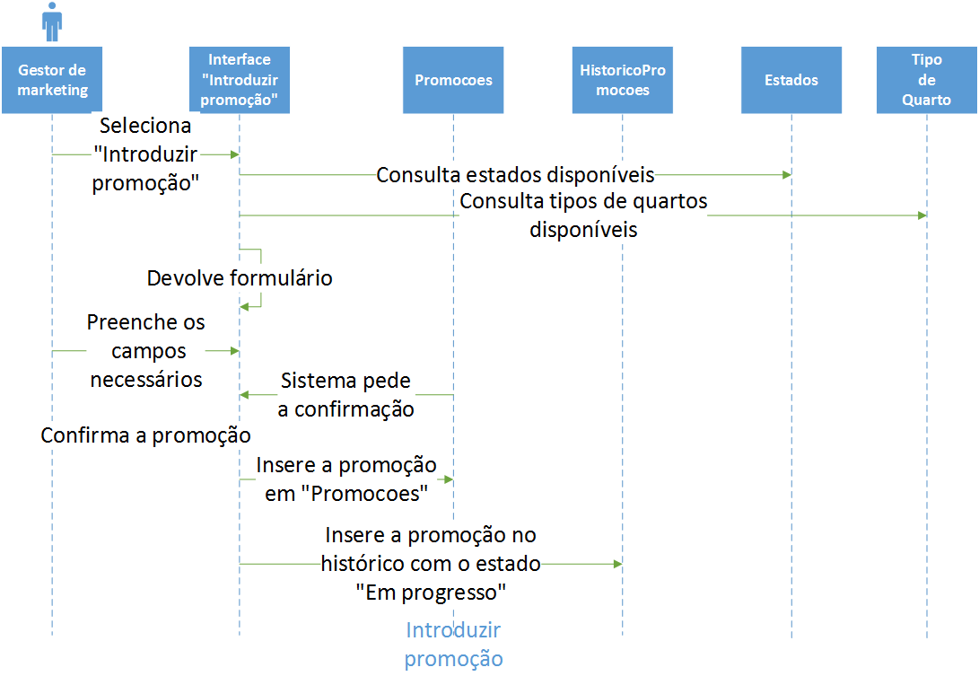
CRM-Diagramas de sequência

Slide 12
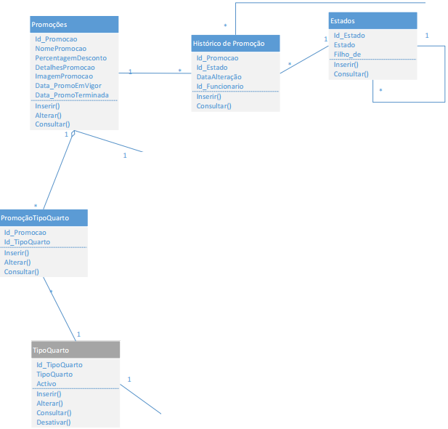
CRM-Diagrama de classes

Slide 13
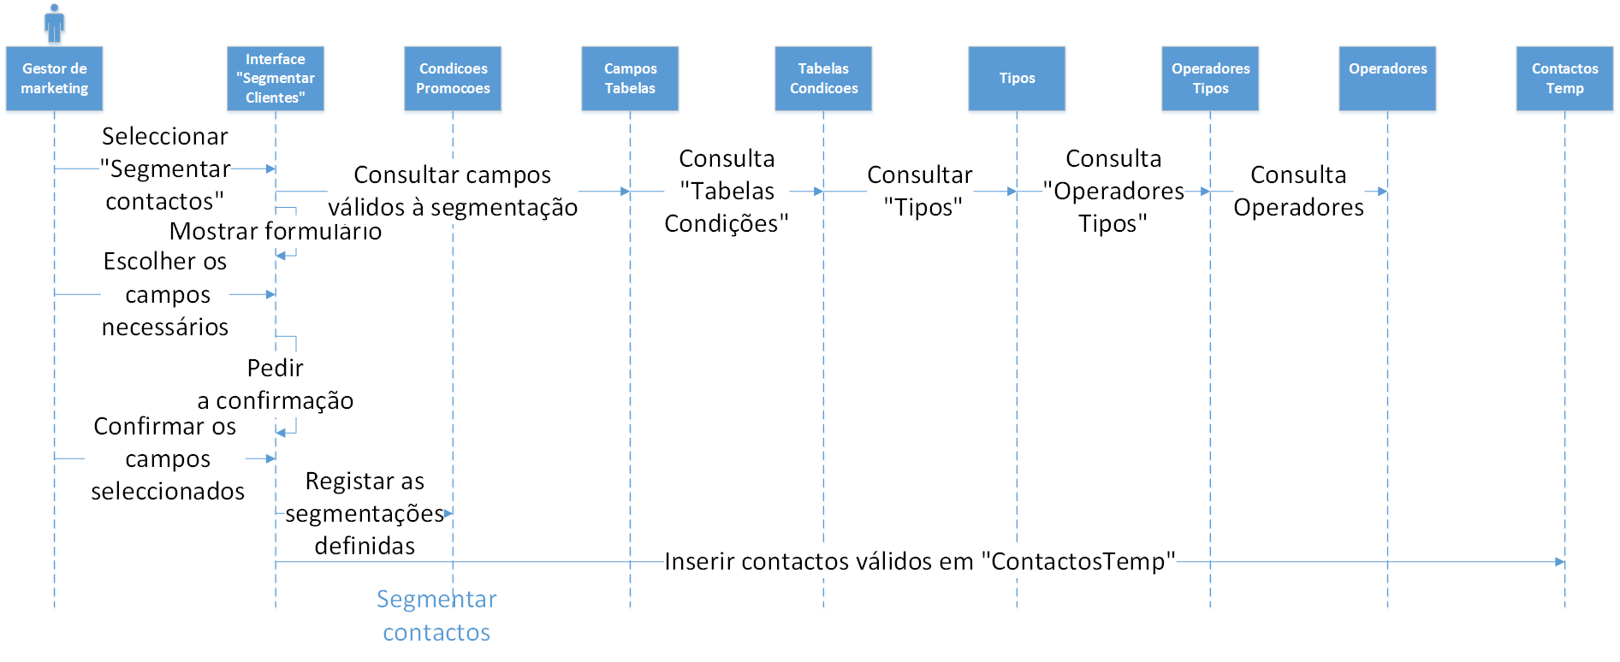
CRM-Diagramas de sequência

Slide 14
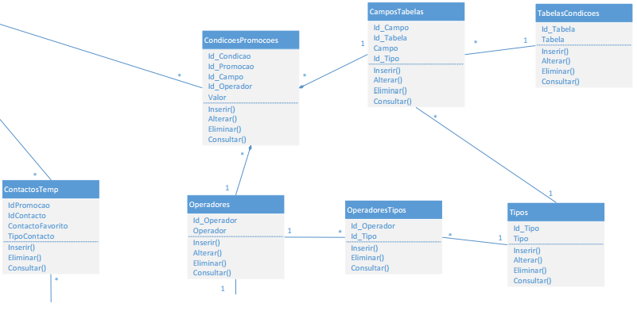
CRM-Diagrama de Classes

Slide 15
CRM-Diagrama de Classes

Slide 16
CRM-Diagrama de Classes

Slide 17
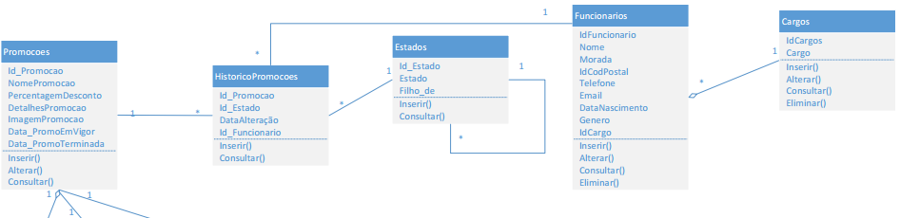
CRM-Diagrama de Classes

Slide 18
CRM-Diagrama de Classes

Slide 19
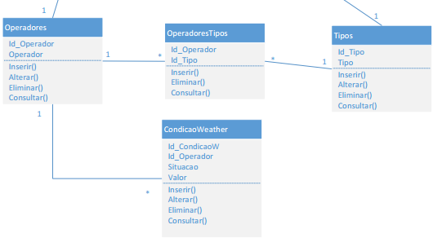
CRM-Diagrama de Classes

Slide 20
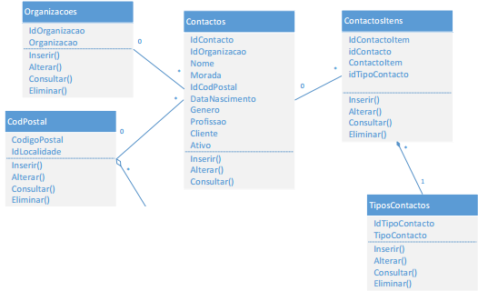
CRM-Diagrama de Classes

Slide 21
CRM-Semântica
Nome do campo | Tipo de dados | Descrição | Valores válidos | Formato | Restrições
Id_Promocao | int | (PK) Id da promoção | - | 10 caracteres (modo leitura) | - Não nulo - Inteiros - Únicos
NomePromocao | varchar(50) | Nome da promoção | - | 50 caracteres | - Não nulo
PercentagemDesconto | Int | Percentagem do desconto | 0 a 100 | 4 caracteres | - Não nulo - Entre 0 e 100
DetalhesPromocao | varchar(MAX) | Detalhes da promoção | - | 250 caracteres | -
ImagemPromocao | varchar(MAX) | Caminho da imagem | - | 100x100px ou 800x600px
Data_PromoEmVigor | date | Data em que a promoção entra em vigor | >= data atual | 20 caracteres | - Não nulo
Data_PromoTermina | date | Data em que a promoção termina | > Data_ PromoEmVigor | 20 caracteres | - Não nulo

Slide 22
CRM-Diagramas de Classes
Nome | Descrição
Inserir() | Operação que permite inserir uma promoção Introduzir o nome da promoção, percentagem de desconto, data em que a promoção entra em vigor e data em que a promoção termina. Campos opcionais: detalhes da promoção e imagem da promoção O sistema gera o Id_Promocao Registar a operação no histórico Histórico de promoções: inserir() NOTA: O Id_Estado fica no estado “Em progresso”
Alterar() | Operação que permite alterar uma promoção (apenas promoções que se encontrem no estado “Em progresso”) Selecionar a promoção Alterar os campos necessários e que forem permitidos Atualizar a promoção Registar a operação no histórico
Consultar() | Operação que permite consultar uma promoção Selecionar a promoção O sistema mostra os detalhes da promoção Histórico de promoções: consultarHistorico(estadoAtual)
Eliminar() | Operação que permite eliminar uma promoção (apenas promoções que estejam no estado “Em progresso”) Selecionar a promoção O sistema mostra os detalhes da promoção Operação Consultar() Eliminar a promoção Registar a operação no histórico

Slide 23
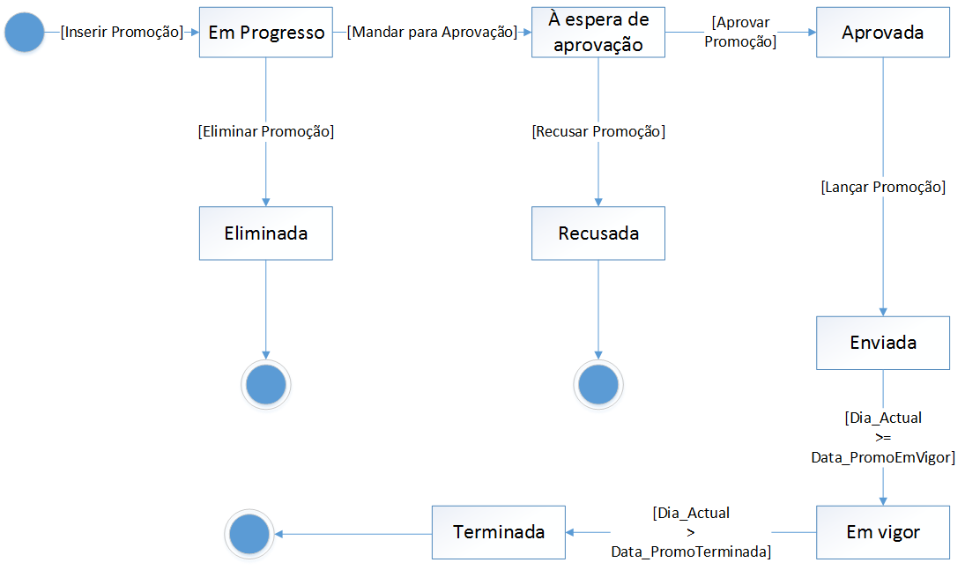
CRM-Diagrama de estados

Slide 24
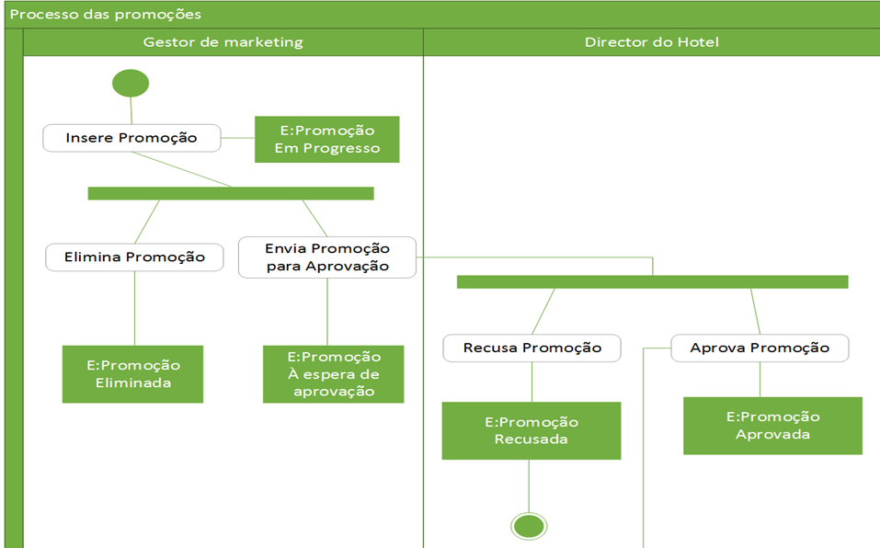
CRM-Diagrama de actividades

Slide 25
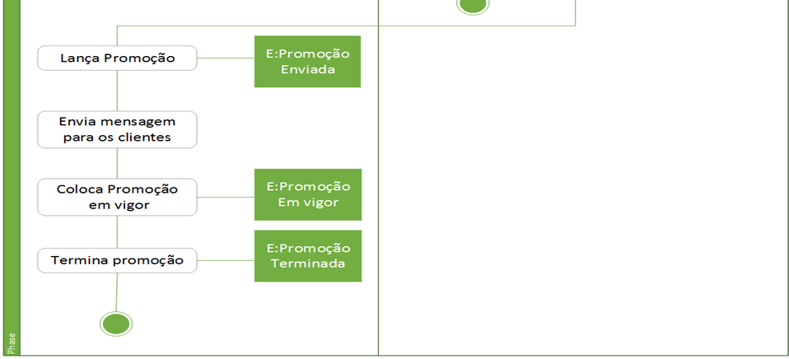
CRM-Diagrama de actividades

Slide 26
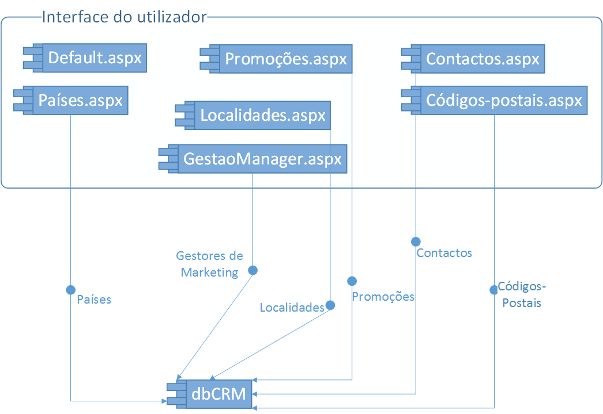
CRM-Diagrama de actividades

